Slide 1



Création d'un système complet de gestion de données et d'interface utilisateur pour les experts travaillant sur la plateforme E-Tafakna
République Tunisienne
Ministère de l’Enseignement et de la Recherche Scientifique
Département : Génie Informatique
Réalisé par:
Helmi HAMDI
Encadrant académique: Mme. Hanen BOUHADDA
Encadrants professionnels: Mr.Fares SGHAIER – Mme.Nourchen MEZNI
Année Universitaire 2023 - 2024

Slide 2
PLAN DU PRÉSENTATION
01
Introduction
02
Cadre général du projet
03
Identification des besoins
04
Conception
05
Architecture
06
Réalisation
07
Tests et Résultats
08
Conclusion & Perspectives

Slide 3
INTRODUCTION
Notes:
a

Slide 4



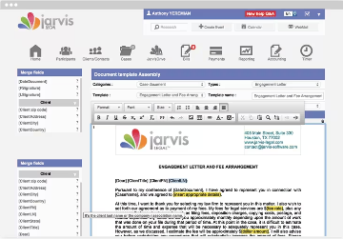
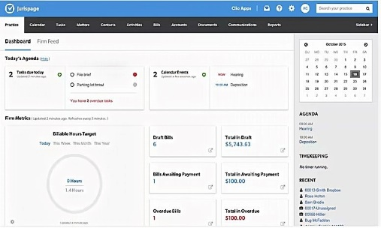
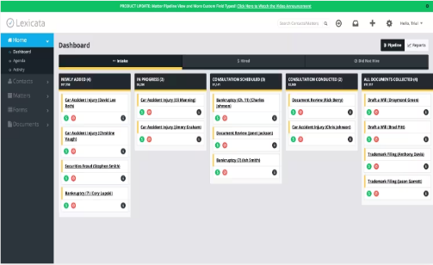

Introduction
Applications dédiées aux avocats et comptables :
Jarvis-Legal Clio Lexicata
Mise en place d’une application web pour répondre aux besoins des utilisateurs
Dans ce cadre se situe notre projet au sein de l’entreprise E-Tafakna.
Notes:
a

Slide 5
CADRE GÉNÉRAL DU PROJET

Slide 6

L’organisme d’accueil
Fondée en 2024
Située à la Tunisie
11-12 employés
Propose une application mobile
Simplifient la creation, gestion des contrats et des documents …

Slide 7



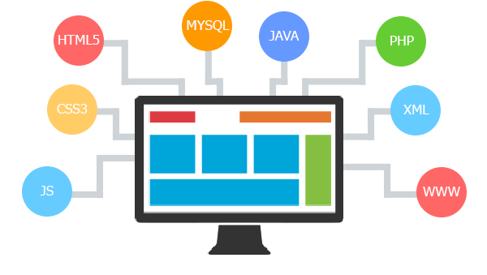
Domaines d’expertises
E-TAFAKNA

Slide 8



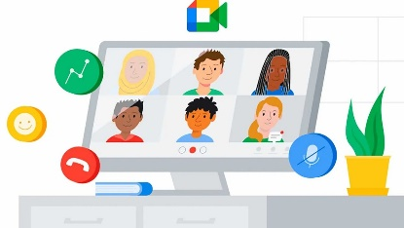





Problématique
Données disperses et
Non organisées
Manque de la planification et la gestion des réunions
Manque des tableaux de bord
Manque de chat
Nécessité de la création et le développement d’une solution pour l’amélioration de la visibilité et la planification des réunions
Mauvaise interprétation
des données
Notes:
a

Slide 9




Solution
Développement d’une applications web permettant aux avocats et comptables d’accéder facilement à des informations essentielles
Visibilité globale et détaillée sur les reunions programmées.
Résultats en temps réel et disponibilité en tout temps.
Rassembler les avis d’experts sur un sujet spécifique
Facilité les interpretations des données clients
Accès sécurisé et rapide aux documents spécifiques

Slide 10
IDENTIFICATION DES BESOINS

Slide 11


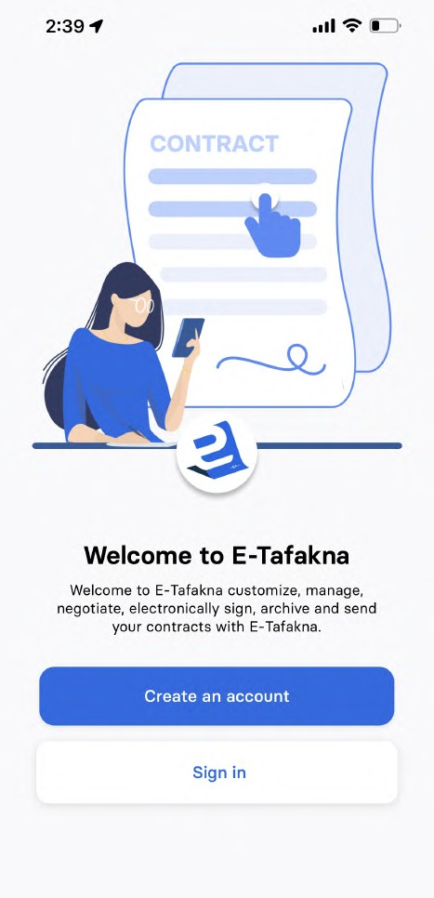
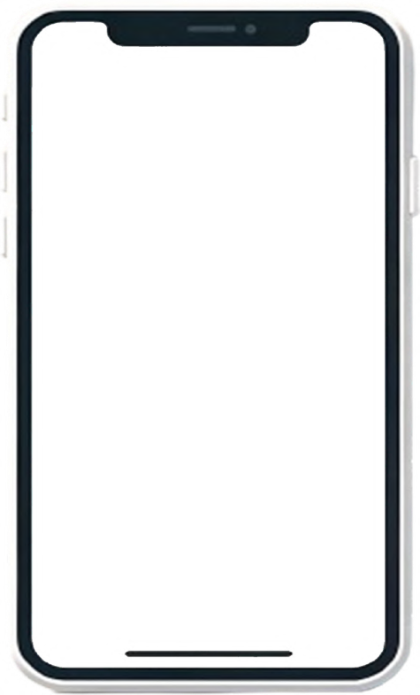


Acteurs
Administrateur
Client
Avocat
Comptable

Slide 12






Besoins fonctionnels
S’authentifier
Gérer des notes
Gérer calendrier
Visualiser des graphiques
Gérer des fichiers spécifiques
Gérer Profile

Slide 13




Gérer des rendez-vous en ligne
Gérer la listes des clients
Envoyer des notifications
Engager une conversation de chat

Slide 14




Besoins non fonctionnels
▷ Extensibilité
▷ Ergonomie et Utilisabilité
▷ Sécurité
▷ Performance et Fiabilité

Slide 15
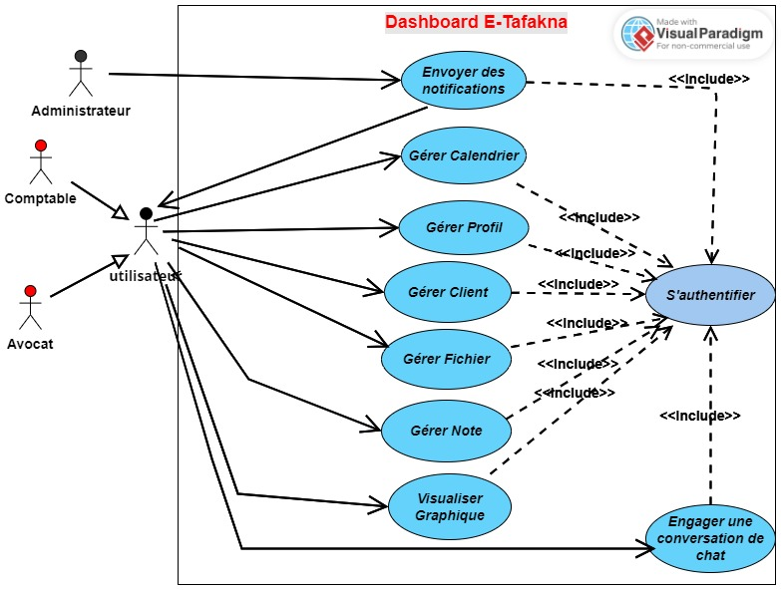
Diagramme de cas d’utilisation globale

Slide 16
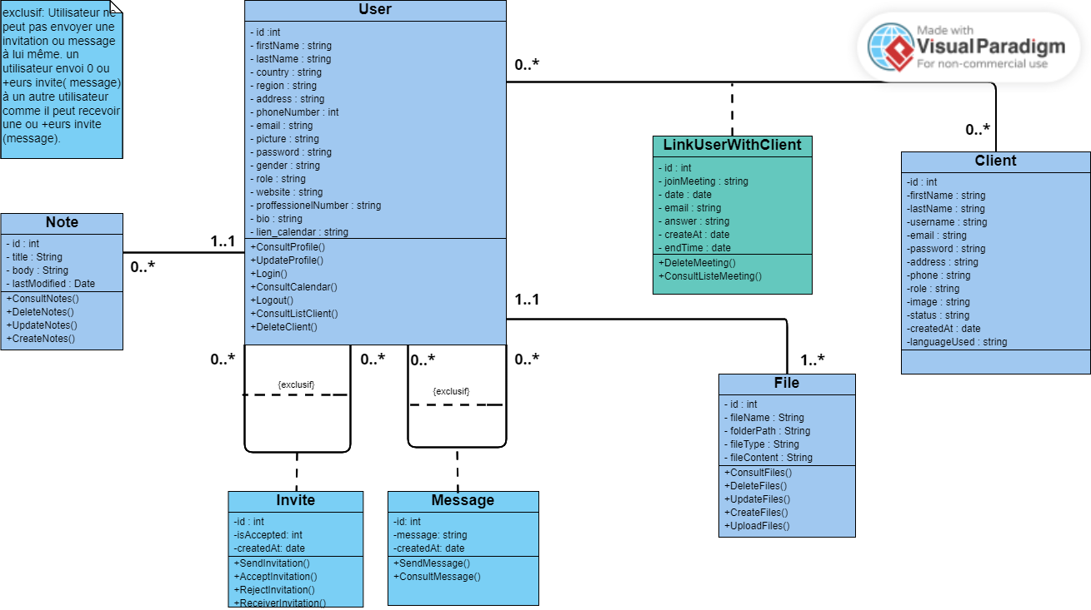
Diagramme de classe

Slide 17
CONCEPTION

Slide 18
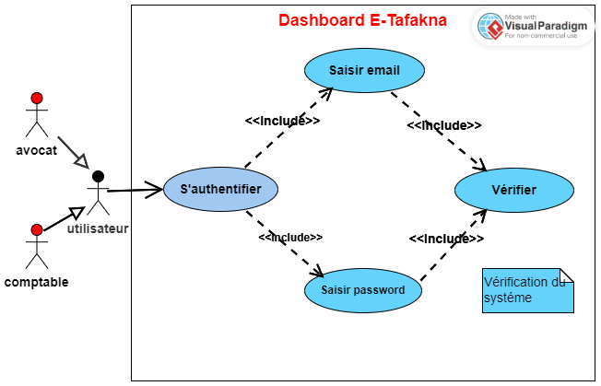
Diagramme de cas d’utilisation « S’authentifier »

Slide 19
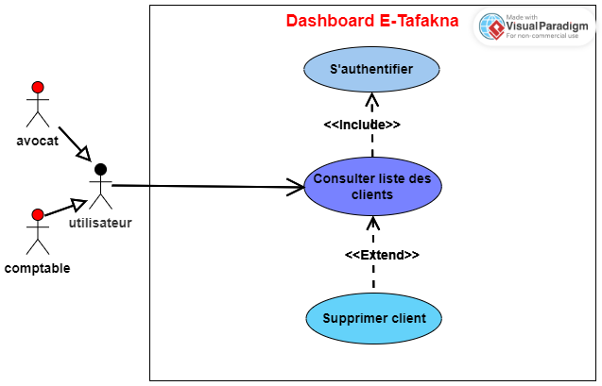
Diagramme de cas d’utilisation « Gérer Client »

Slide 20
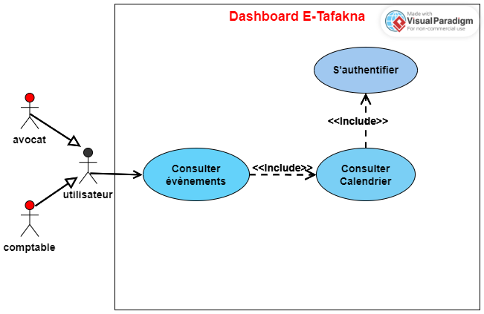
Diagramme de cas d’utilisation « Gérer Calendrier »

Slide 21
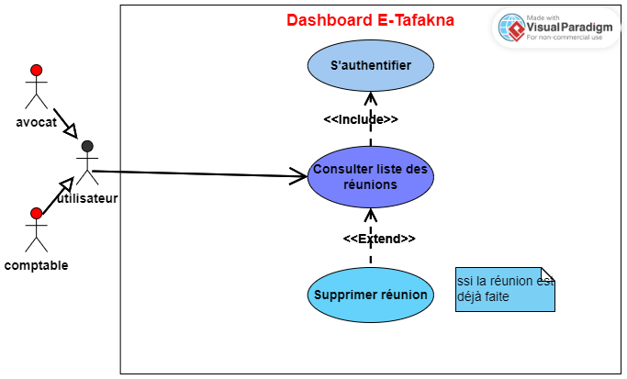
Diagramme de cas d’utilisation « Gérer Réunion »

Slide 22
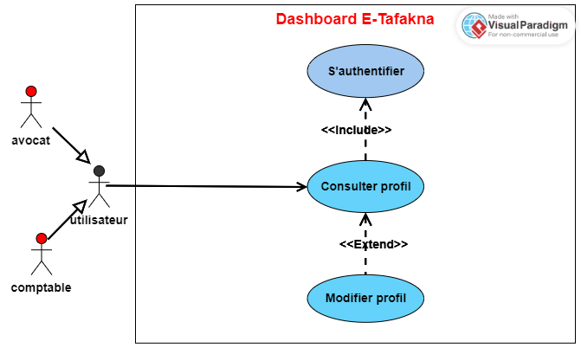
Diagramme de cas d’utilisation « Gérer Profil »

Slide 23
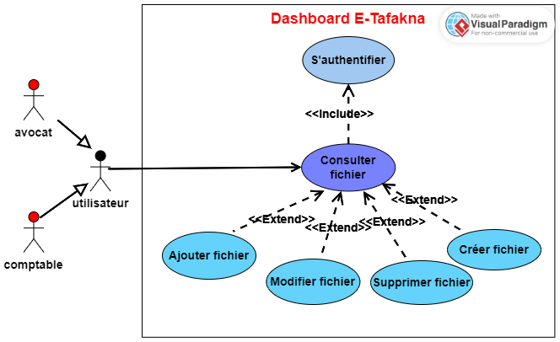
Diagramme de cas d’utilisation « Gérer fichier »

Slide 24
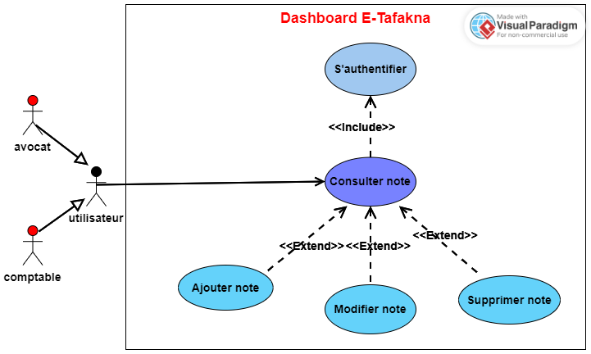
Diagramme de cas d’utilisation « Gérer note»

Slide 25
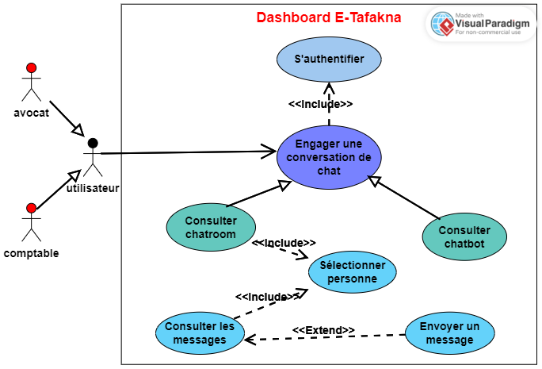
Diagramme de cas d’utilisation « Conversation de chat »

Slide 26
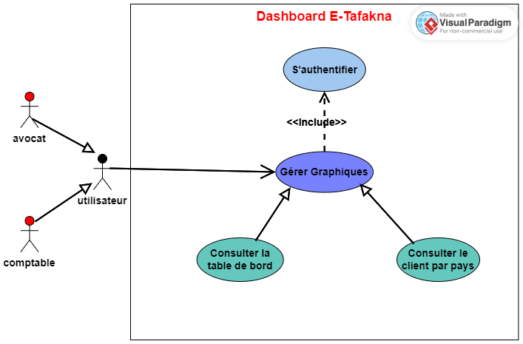
Diagramme de cas d’utilisation « Visualiser graphique »

Slide 27
ARCHITECTURE

Slide 28
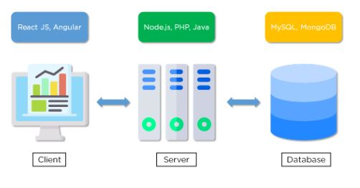
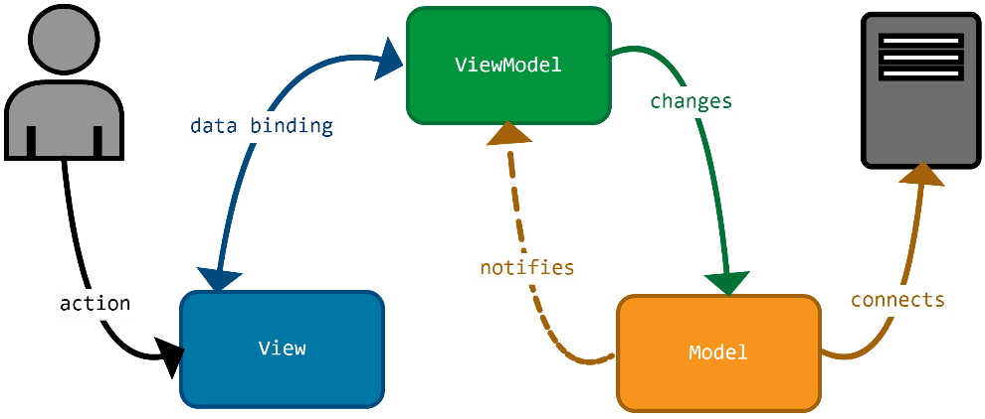
Architecture
Architecture:
Modèle MVVM:
Base de donnée : permet de récupérer les informations dans la base de données.
Client : permet de présenter les données du modèle à l’utilisateur.
Contrôleur : responsable de la logique du code et la prise des décisions.

Slide 29



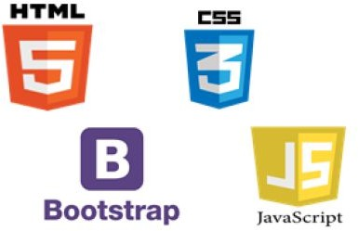





Outils

Slide 30
RÉALISATION
30

Slide 31
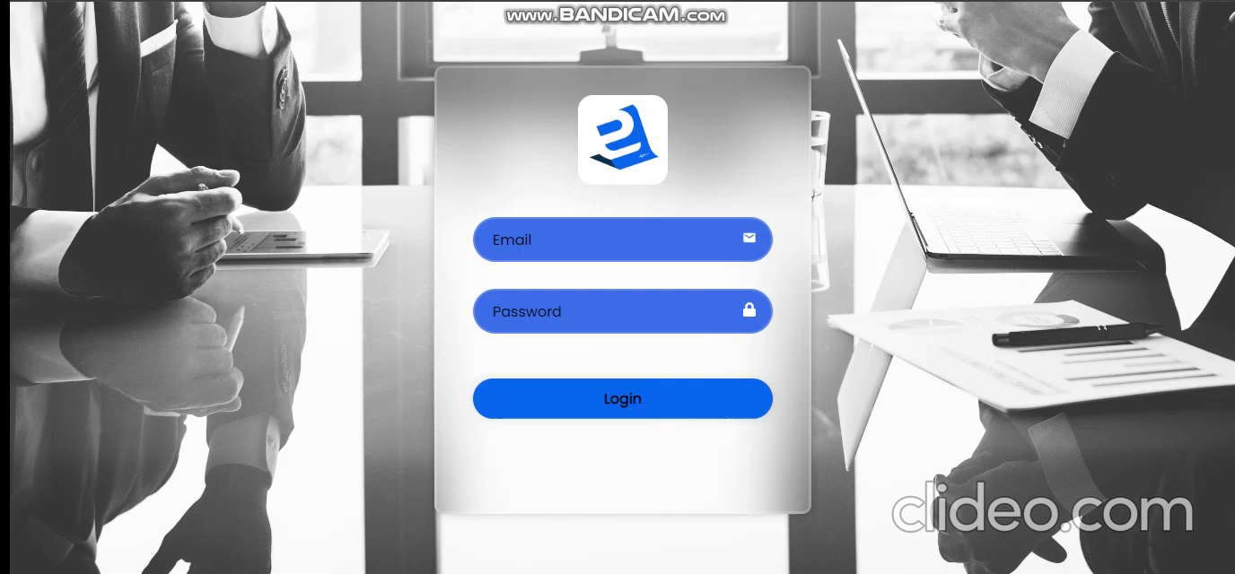

Slide 32
Tests et Résultats
32

Slide 33
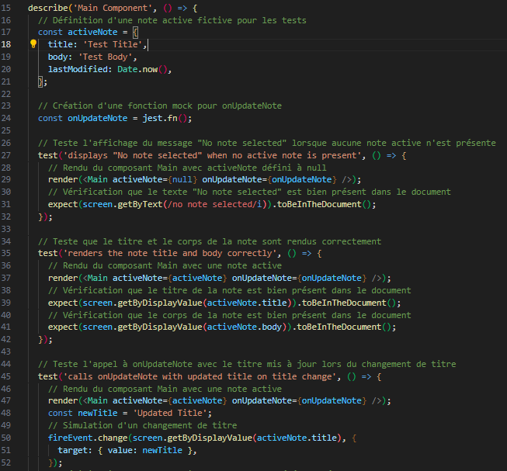
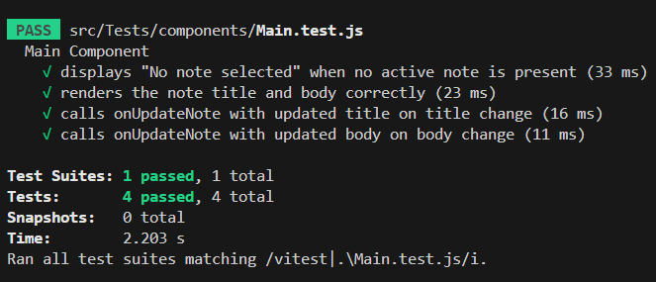
Résulat de test
Exemple de test
33

Slide 34
CONCLUSION & PERSPECTIVE

Slide 35
Les interfaces développés ont permis d’avoir une vue globale sur l’application
Ces modules ont améliorés les performances de Lors de l’utilisation
L’application peut être améliorés par l’ajout d’autres types de tests.
Ainsi, nous pouvons ajouter d’autres fonctionnalités pour facilité mieux les besoin des avocats et comptables .

Slide 36
MERCI !

